Slide 1




PROYECTO
FINAL
GUSTAVO BURGOS - JOSEFA GRANDÓN - CAMILA MORALES

Slide 2

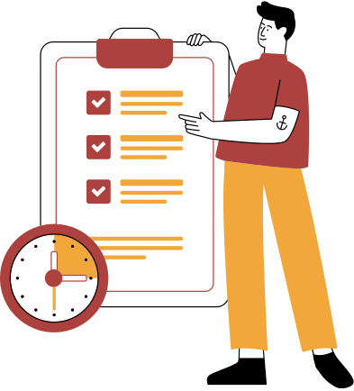
Índice
01
CONTEXTO
02
JUSTIFICACIÓN
03
MODELO LÓGICO
04
MODELO RELACIONAL
05
SCRIPT BASE DE DATOS

Slide 3




CONTEXTO

Slide 4





JUSTIFICACIÓN
SOLUCIÓN TECNOLÓGICA ESCALABLE
VISIBILIDAD DE TALENTOS DEPORTIVOS
FORTALECER LA COMUNIDAD DEPORTIVA
CRECIMIENTO PROFESIONAL

Slide 5
REFERENCIAS
Universidad de Chile. (s. f.). ¿Cómo impacta el deporte en nuestra salud mental? Uchile.
Recuperado de: https://uchile.cl/noticias/212788/como-impacta-el-deporte-en-nuestra-salud-mental
Universidad Carlos III de Madrid. (s. f.). Los universitarios que practican deporte tienen mejor rendimiento académico.
Recuperado de: https://www.uc3m.es/ss/Satellite/Deporte/es/TextoDosColumnas/1371232385408/?d=Touch
Observatorio Duoc. (2024, 3 marzo). El sentido de la formación deportiva en Duoc UC y algunos de sus representantes estudiantiles exitosos. Observatorio Duoc UC.
Recuperado de: https://observatorio.duoc.cl/opinion/el-sentido-de-la-formacion-deportiva-en-duoc-uc-y-algunos-de-sus-representantes-estudiantiles-exitosos/
Instituto Europeo de Posgrado. (2023, 15 septiembre). 6 beneficios de practicar deporte para estudiantes. Blog IEP.
Recuperado de: https://iep.edu.es/beneficios-practicar-deporte-para-estudiantes/
Carrera Martinez, M. T. (2011). La actividad deportiva, una manifestación de extensión universitaria. EF Deportes.
Recuperado de: http://www.efdeportes.com/efd158/la-actividad-deportiva-extensionuniversitaria.htm
Salazar-Fernandez, J. P., Munoz-Gama, J., & Sepúlveda, M. (2024). Implications of losing a need- and merit-based scholarship on the educational trajectory: a curricular analytics approach. Higher Education.
Recuperado de: https://doi.org/10.1007/s10734-024-01230-0

Slide 6
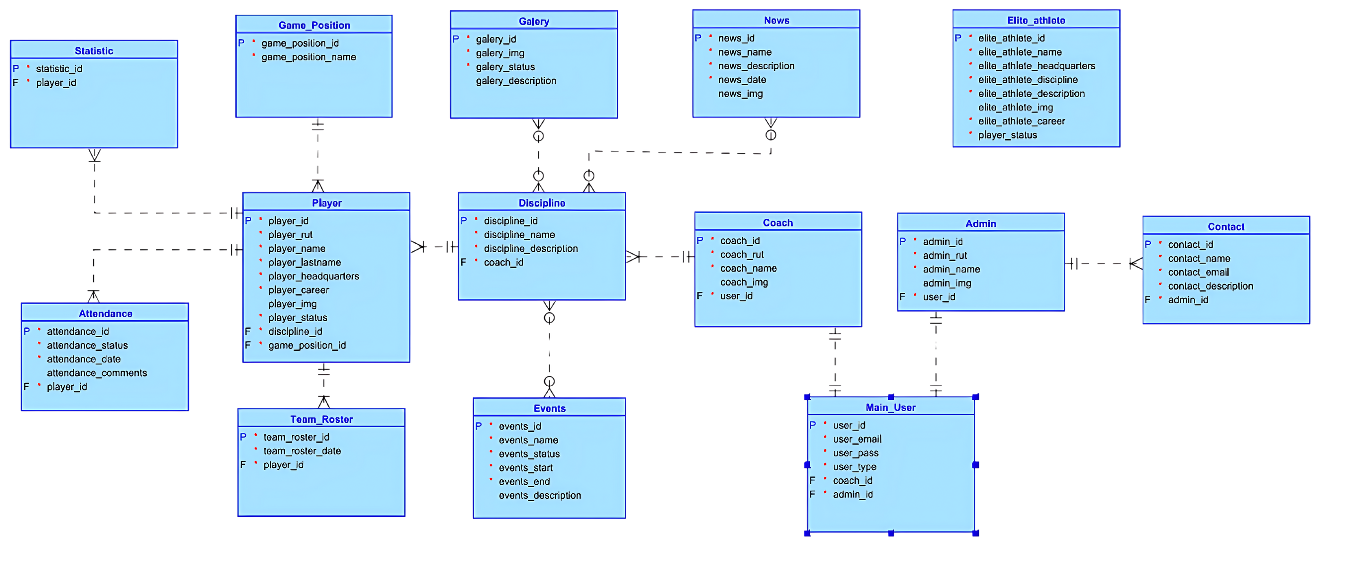
MODELO LÓGICO
FUENTE: ELABORACIÓN PROPIA

Slide 7
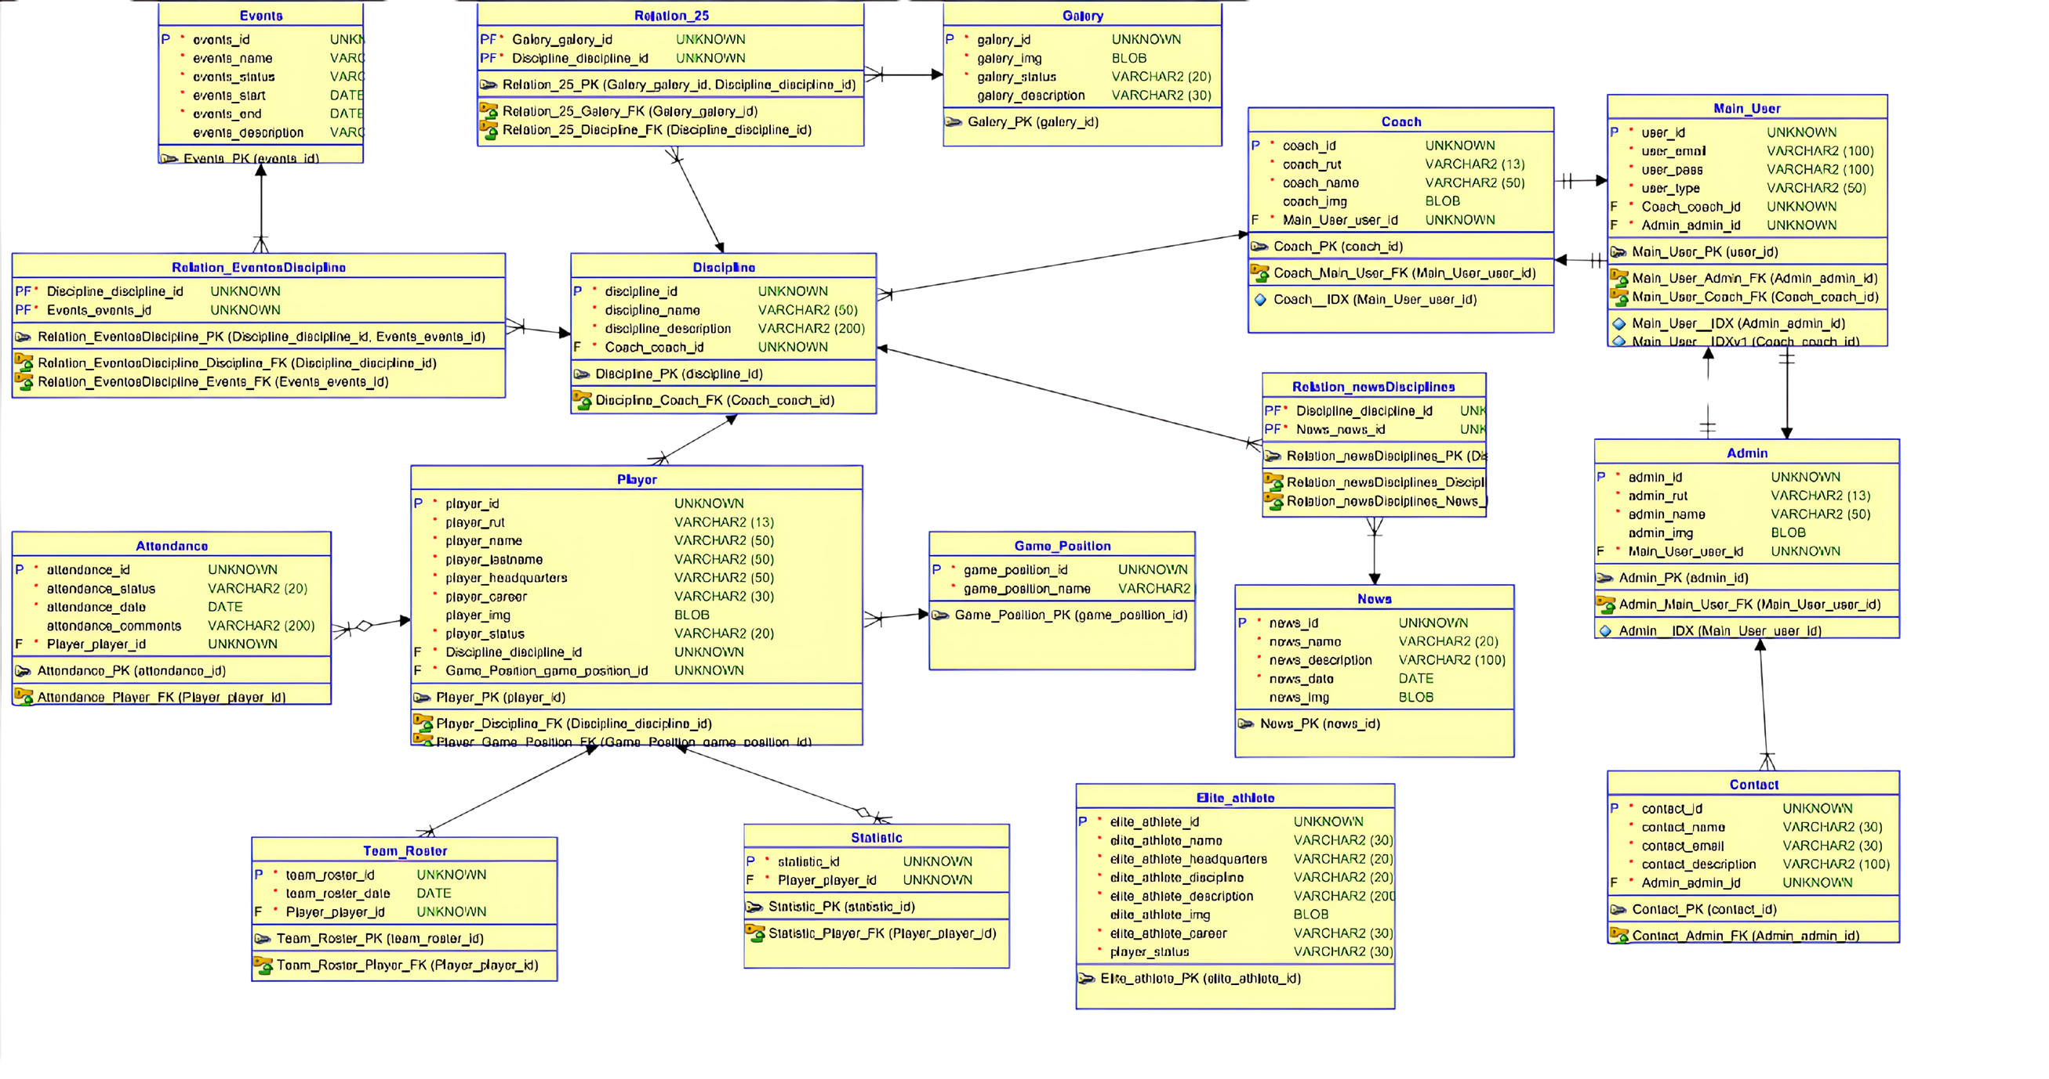
MODELO RELACIONAL
FUENTE: ELABORACIÓN PROPIA

Slide 8
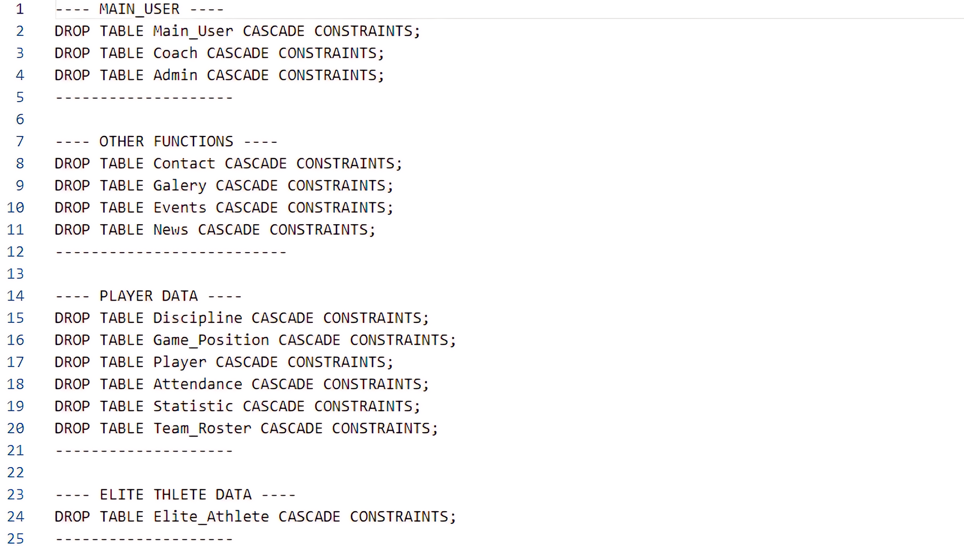
SCRIPT DE CREACIÓN DE BBDD
ENLACE: SCRIPT

Slide 9
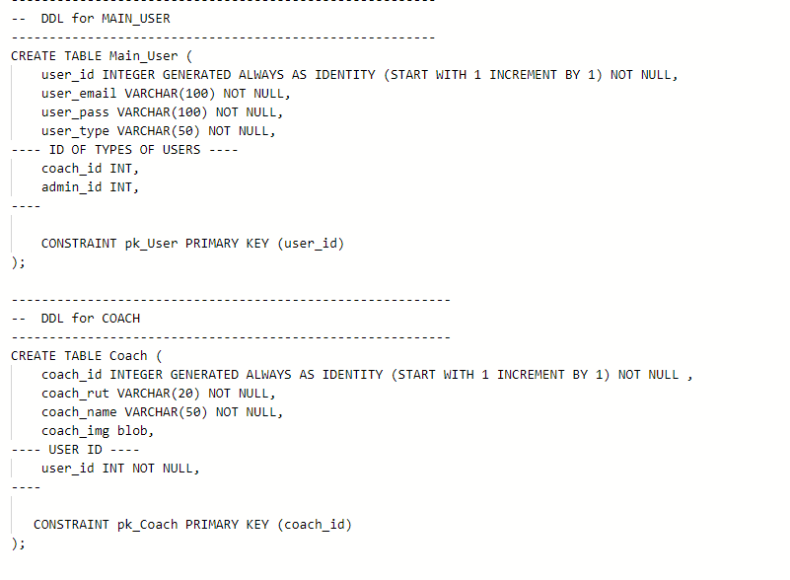
CREACIÓN TABLAS
‘MAIN_USER’ Y ‘ COACH’

Slide 10
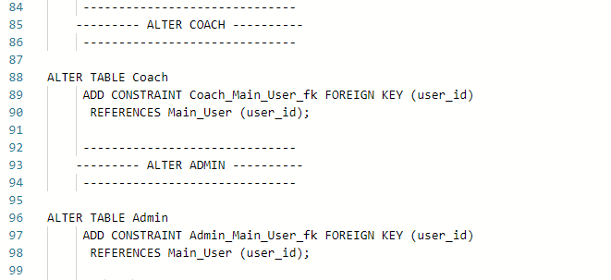
ALTER TABLE ‘COACH’ Y ‘ADMIN’

Slide 11
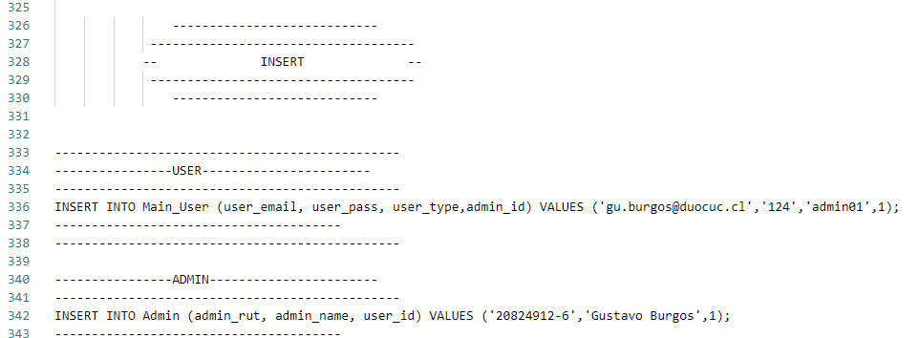
INSERT DE DATOS ‘MAIN_USER’ Y ‘ADMIN’

Slide 12
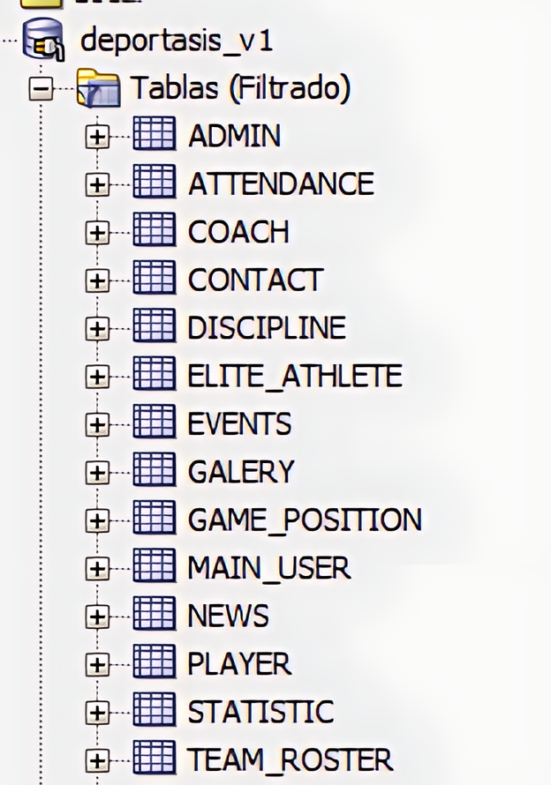
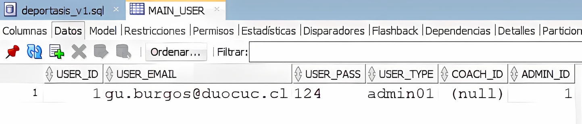
TABLAS CREADAS
DATOS INSERTADOS EN ‘MAIN_USER’

Slide 13







Muchas
Gracias

